Slide 1



Ynov – Info B2
PHP
Architecture d’un DAL
4h

Slide 2
Disclaimer
Les planches qui suivent décrivent
le cadre plus large d’un ORM qui inclue un DAL.
L’architecture proposée est donc de haut niveau et ne prévoit aucun détail d’implémentation.
Ces planches sont issues de la documentation technique de nosoft et décrive l’architecture de NORM qui est son ORM.

Slide 3





NORM – Nosoft Object Relational Mapping
La notion d’ « entité » intervient dans le cadre d’un ORM dès le début car il explicite la différence entre un objet créé à la volée et qui n’existe pas encore en base et un « objet » qui a été persisté dans la base.
La différence est que le premier n’a pas encore d’ « id » (clé primaire de la BDD) alors que le deuxième en a une.
Le premier sera appelé « objet » et le deuxième sera appelé « entité ».
Pour illustrer, ce fait considérons l’exemple simple de la création d’un user dans un formulaire:
L’utilisateur renseigne le nom, le prénom du « user » mais n’a pas encore fait « sauver ». Le code agit sur un « objet ».
L’utilisateur appuie sur le bouton « sauver ». L’information part vers la BDD et la BDD affecte l’identifiant unique « 132 ».
L’utilisateur met à jour le nom et le prénom de l’utilisateur « 132 ». Le code agit maintenant sur l’ « entité 132 ».
L’ORM est la partie émergée de l’iceberg de la couche Model (M) de la data. Il permet au code métier de ne pas manipuler les données brutes sous leur forme originelle (fichier ou raw data) mais seulement des « DAO » pour Data Access Object.
ORM
DAO
Le DAL (DataAccessLayer) est une couche d’abstraction permettant d’obtenir les « données » quelle que soit la manière dont elles sont stockées.
La fonction du DAL est de convertir le format originel des données en un format standard DAO.
Dans le cas de données en base, c’est le DAL qui se charge de générer les requêtes SQL.
DAL
FAL
DBAL
open
Raw
Data
SQL
La dernière couche est la persistance physique
soit en base de donnée (DB) par l’intermédiaire d’un système de gestion de base de donnée (RDBMS)
Soit dans un fichier par l’intermédiaire d’un système de fichier (FS)
XXX
{
"User" : {
"Name" : "Doe"
}
}
FS
RDBMS
Object
132
File
DB
Entity
{ "id" : 132 }
Ce schéma se complexifie quand on repartit cela sur une architecture client-server.
Plusieurs allocations sont possibles…
ORM
ORM
ORM
DAL
DAL
DAL
DAL
DB
DB
DB
On pourrait se dire que cette distinction est assez arbitraire car l’élément n’a pas changé de nature, c’est juste que maintenant il a une « identité unique ». On pourrait donc reformuler en disant qu’un objet est une entité « anonyme » ou « en mémoire vive ».

Slide 4

NORM – Nosoft Object Relational Mapping
Dans le cas de NoSoft c’est encore plus complexe car il faut aussi définir le mapping entre langage graphique et langage textuel. Cela induit le fait qu’il existe un DAL spécifique à NoSoft qui s’appelle NoDAL et qui se scinde en:
une partie serveur (interface de la donnée globale structuré)
une partie client (interface de la donnée locale objet)
NORM permet:
de désérialiser les objets
Définir la liste des DAO à persister
Définir la liste des Liaisons à persister
Renvoyer l’id des entités créées
NORM
{
"User" : {
"Name" : "Doe"
}
}
Liste des liaisons à persister
(Table de Mapping)
{ "id" : 132 }
Liste des objets/entités à persister
DAO
NoDAL
NoDAL
132
NObject

Slide 5
NORM – Nosoft Object Relational Mapping
NORM est l’ORM de Nosoft. De manière globale il permet de faire le lien entre:
le Nobject, une donnée orientée objet graphique
les données serveur orientée relationnel texte
C’est un système complexe composé de
Nobject
NoDAL
NoQ
Le gros avantage de NORM par rapport à un ORM classique tel que Doctrine2, est qu’il gère les objets « dynamiques » qui vont être créés à la volée par l’utilisateur et ne repose pas sur le fait que le datamodel est connu à l’avance et que le mapping est défini « en dur » soit par un fichier annexe, soit par metadata (introspection).
NoDAL se scinde en deux parties (client et serveur) permet de:
Gérer les requêtes NoQ
Interagir avec le système de fichier (FAL) et les bases de données (DBAL)
Interagir avec les NObjects (affectation d’id)
Fournir des assets au Memory Manager
NObject permet de:
Convertir les objets graphiques en NObject
Serialiser les Nobject en NoQ
NoQ est un langage déclaratif orienté graphe (proche de GraphQL) qui permet de décrire:
les requêtes
les objets sérialisés
NORM
Client
Serveur
NObject
NoDAL
NoQ
NoDAL
DBAL
{
"User" : {
"Name" : "Doe"
}
}
FAL
{ "id" : 132 }
Memory Manager
Le Memory Manager ne fait pas partie de NORM et permet de:
Optimiser la mémoire associée à la gestion des assets
Convertir les assets (ex: jpg à texture)
Memory
Manager

Slide 6
Contexte d’intégration d’un DAL élémentaire
Serveur HTTP
Fait dans la 2ème partie du cours
(1ère Evaluation)
Fait dans la 2ème partie du cours
(2ème Evaluation)
Serveur
API
Code
Métier
DAL
ArrayLib
SecLib
« framework léger »
en 3 parties : amont, aval et base
Les frameworks telqs que Symfony ou Laravel vous offre « clé en main » l’ensemble des fonctions que nous créons dans le cours.
La vraie question face à un framework :
est-il léger ? Modulaire ? ou monolithique ?

Slide 7
Charger le fichier crédential
return json_decode(file_get_content($credentialFile))
Principe d’Implémentation d’un DAL
Ici on se limite au Table Manager, sous partie du DBAL, sous-partie du DAL.
On le voit le DAL est un système relativement complexe qui permettra à votre code de s’affranchir du SQL et des fonctions I/O pour accéder au filesystem.
En outre il garantit la cybersécurité (Secured by Design)
Gestion sécurisée des credentials
Requêtes préparées
Sanitization éventuelle des entrées
SecLib
File System
{
"username" : "userA",
"password" : "*****"
}
Credentials
Interface avec le file system
(Espace Sécurisé)
DAL
File Manager
Add, Delete, Update, Select
DBAL
PDO
SGBD
Code accédant à la base
// Etablir une interface avec la DB
$db = new Database($credentials)
// Opération CRUD sur une table
$db->AddRecord($table, $record)
$db->SelectRecord($table, $filter)
$db->UpdateRecord($table, $filter, $record)
$db->DeleteRecord($table, $filter)
User Manager
Add, Delete, Update, Select
Database Manager
Add, Delete, Update, Select
Etablir la connexion avec la DB
$dbh = new PDO($dsn,$user,$pwd)
Table Manager
Add, Delete, Update, Select
Table Manager
AddTable
DeleteTable
RenameTable
SelectTable
$dbh

Slide 8
Remarque sur le File Access Layer (FAL) (Niveau B3)
Il est possible d’écrire un « blob » dans sa base de données. Cependant, je vous déconseille pour pleins de raisons de le faire.
Lorsque vous stocker de la donnée « lourde » (image, son, vidéo, pdf...) il est recommandé d’utiliser un pattern bien connu qui consiste à:
Calculer la signature du fichier (ex: hash512 du contenu en base64)
Inscrire en base la signature (taille constante)
Ecrire le fichier dans un dossier dédié à la FAL (souvent ces dossiers sont organisés par sous-dossier qui ont comme nom les deux première lettres du hash, cela permet une recherche plus rapide)
Pour que ce système marche vous l’aurez compris, il faut que votre DAL gère la reconnaissance d’un « hash de fichier » et qu’il puisse aller récupérer le fichier correspondant.
En pratique, il est souvent acquis que la récupération du fichier se fait par un webservice FAL dédié pour permettre à une requête client qui demande la liste des utilisateurs de ne récupérer que les données légères (nom, prénom, hash de l’image de profil) pour un affichage rapide.
L’affichage des images de profil se faisant en asynchrone en utilisant le principe de « lazyloading » et en ne récupérant que les hash nécessaires au moment nécessaire ;-).
Pour aller plus loin: MemoryManager
Vous l’aurez compris ce pattern n’a que des avantages:
Optimise la charge de la database
Optimise la charge du file système (stoke une seule fois le fichier qui est référencé autant de fois que nécessaire dans la base)
Optimise la charge de la payload des requêtes
Séparer les données « légères » et « volatile » des données « lourdes » et « figées »
Mais on peut encore aller plus loin en intégrant à ce système ce que l’on peut appeler un « MemoryManager » qui va exploiter le principe de « reference counting », pour supprimer en temps réel un fichier qui n’aurait plus de référence active dans la BDD.
Cette « option » est cohérente du système proposé puisqu’il suffit de « compter » le nombre de fois qu’un fichier est référencé dans la BDD:
AddRecord ➔ n += 1
DeleteRecord ➔ n -= 1
n == 0 ➔ DeleteFile

Slide 9
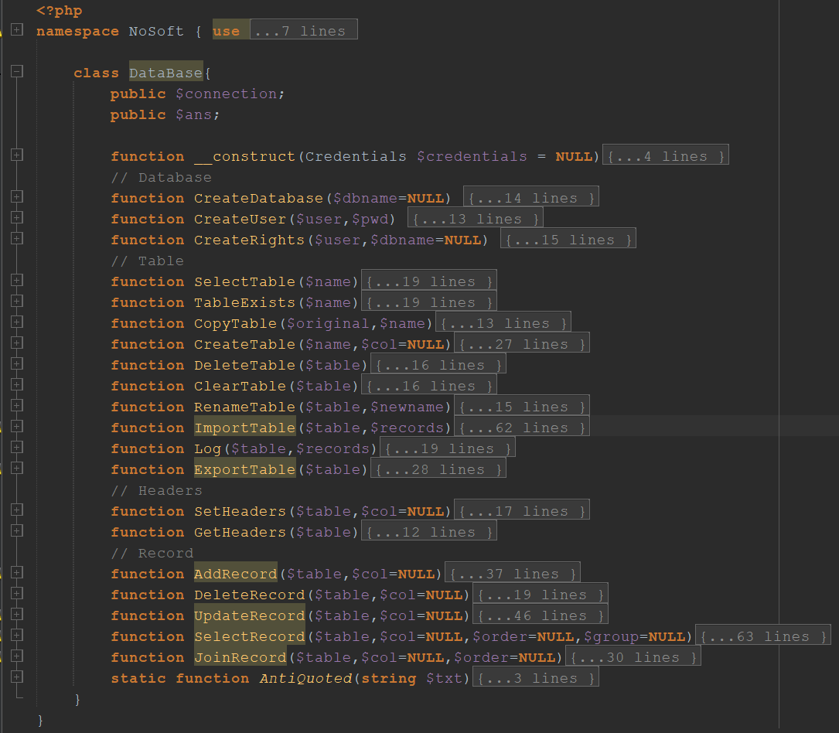
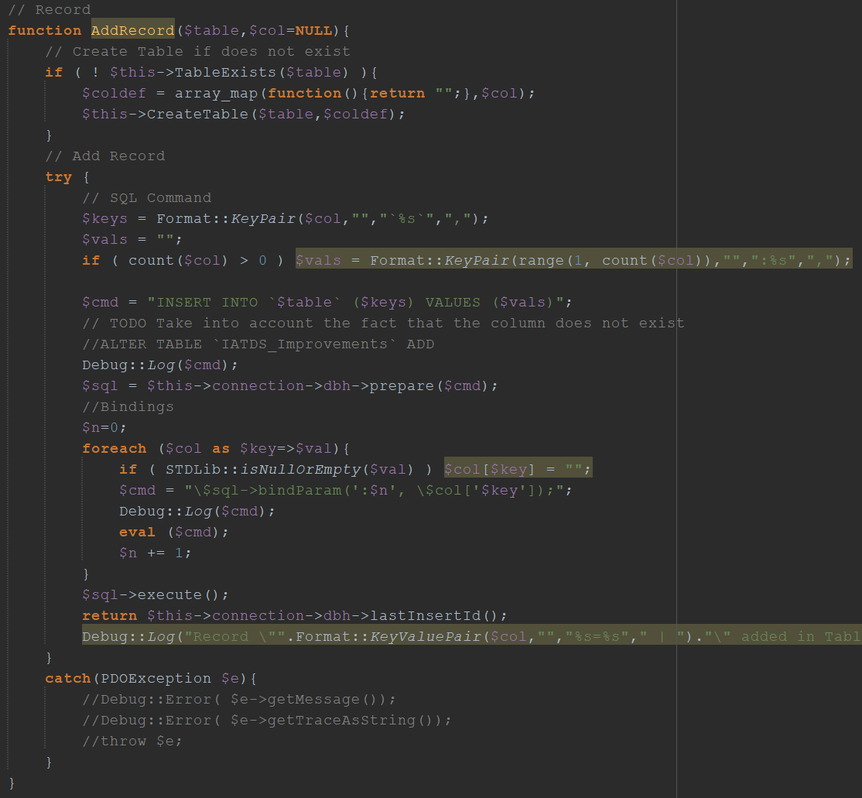
Exemple d’implémentation
Ce code mériterait de nombreuses améliorations. Il n’est pas parfait ! Mais il a le mérite d’exister et d’être bien fait.
L’excellence ce n’est pas d’atteindre la perfection, c’est d’avoir la volonté de toujours s’en approcher sans jamais l’atteindre ;-)

Slide 10
Architecture des Interfaces
La question du passage des interfaces est cruciale dans un DAL et conditionne l’ergonomie pour le développeur de son usage.
Le principe de fond pour bien architecturer les interfaces de notre DAL (ici de notre TableManager) est de comprendre que l’on chercher à faire un « mapping » (liaison 1-1) entrer les arguments d’une requêtes SQL et les arguments de nos méthodes (Add, Update, Select, Delete)
SQL INSERT INTO $table ($record[key1], $record[key2],…) VALUES $record[val1], $record[val1], …
DAL AddRecord($table, $record)
SQL UPDATE $table SET ($record[key1]=$record[val1], …) WHERE $filter[val1], $filter[val1]…
DAL UpdateRecord($table, $record, $filter)
SQL DELETE FROM $table WHERE $key1=$val1
DAL DeleteRecord($table, $filter)
SQL SELECT $out1, $out2, … FROM $table WHERE $filter[val1], $filter[val1]…
DAL SelectRecord($table, $filter)
Les variables $record et $filter sont des tableaux associatifs ou dictionnaires permettant de passer les arguments à la clause WHERE
$filter = [$key=>$val] et la clause VALUES/SET
NB: Remarquez que la syntaxe SQL aurait pu unifier le Add et le Update pour éviter deux syntaxes pour passer les variables
On notera que la clause Select demande réfléchir un peu plus sur la manière de gérer les variables de sorties $out… Plusieurs solutions…
En outre, il existe d’autres clauses ORDER BY, GROUP BY, facile à gérer Et d’autres comme JOIN qui nous plonge dans le monde des ORM…

Slide 11
Exercice et TP
Exercice 3 – Réaliser une méthode générique d’ajout des données dans une table
Passer les arguments (tableau associatif)
Réaliser la mapping des arguments dans la requête SQL
Adapter aux requêtes préparées (bindParams)
Gérer les erreurs possibles (limiter autant que possible l’usage du try-catch)

Slide 12
Réaliser son DAL (Evaluation)
Par Groupe de 1 ☺
Objectif
Vous devez créer un middleware et les points API associés qui exposent l’ensemble complet et sécurisé (requêtes préparées) de services d’accès aux tables de données (CRUD).
NB: Il n’est pas attendu de supporter:
les jointures
les clause ORDER et GROUP BY
le stockage de données “lourdes”
Grille d’Evaluation 40pts
Features 20 pts
Gestion des Credentials 5 pts
CRUD (incl. Endpoints) 5 pts
Filtrage 5 pts
Respect des Standards (incl. Cyber) 5 pts
Qualité 20 pts
Propreté du Code/Maintenabilité 5 pts
Performance/Ingéniosité 5 pts
Capacité à suivre les conseils 5 pts
Attitude en cours 5 pts
Me fournir le code PHP complet « ready to run »
(incluant les autoloader et le fichier composer si besoin)
avant le 24 Décembre à 23h59
NB: Pour les artistes qui aiment l’exotisme, merci de fournir un readme.
Attention, dans les conditions suivantes
Retard d’envoi
Besoin de vous pour utiliser votre API
la note sera divisée par 2

